Slide 1
객체지향프로그램밍이란
클래스를 설계해서
객체로 코딩한다

Slide 2
프로그래밍 기법
절차지향 프로그래밍
객체지향 프로그래밍
간단한 예제 를 통해
프로그램의 기법을 알아 봅시다.

Slide 3
절차지향
main() {
//변수선언
학번
이름
주소
//값저장
학번=“S100”
이름=“홍길동“
주소=“서울시 노원구”
//출력
System.out.println(학번);
System.outprintln(이름);
System.out.println(주소);
}
main(){
학번
이름
주소
입력하기(학번, 이름, 주소)
출력하기(학번, 이름, 주소)
}
입력하기( 학번, 이름, 주소){
학번=“S100”;
이름=“홍길동”;
주소=“서울시 노원구“;
}
출력하기( 학번, 이름, 주소){
System.out.println(학번);
출력(이름);
출력(주소);
}
구조적
(함수기반)

Slide 4
struct Student{
학번
이름
주소
}
입력하기 ( Student obj){
obj.학번= “S100”;
obj.이름=“홍길동“;
obj.주소 =“서울시 노원구“;
}
출력하기(Student obj){
System.out.println(obj.학번);
System.out.println(obj.이름);
System.out.println(obj.주소);
}
main(){
Student ; //구조체변수
입력하기( );
출력하기( );
}
절차지향
데이터(구조체 변수)
데이터 다루는 함수
obj
obj
obj

Slide 5
학생정보 출력
class Student{
학번
이름
주소
입력하기( 학번, 이름, 주소){
this.학번 = 학번;
this.이름 = 이름;
this.주소 = 주소;
}
출력하기( )
{
System.out.println(학번);
System.out.println(이름);
System.out.println(주소);
}
}
객체지향
(객체기반)
데이터 + 데이터를 다루는 기능
//프로그램 시작
main(){
Student obj = new Student();
obj.입력하기( “S100”, “홍길동”,”서울시 노원구“);
obj.출력하기();
}

Slide 6
클래스 무엇?
객체가 무엇?
클래스 용도:
사용자 정의 Type을 위한 class
라이브러리를 작성을 위한 class
프로그램 작성을 위한 class

Slide 7
Program
class Student{
학번
이름
주소
입력하기( 학번, 이름, 주소){
this.학번 = 학번;
this.이름 = 이름;
this.주소 = 주소;
}
출력하기()
{
System.out.println(학번);
System.out.println(이름);
System.out.println(주소);
}
}
Type
class Program{
public static void main( String[] args){
Sudent s = new Student();
s.입력하기(“12”,”홍“, “서울“);
Calculator cal= new Calculator();
int result= cal.add(5,3);
}
}
Library
class Calculator{
public int add( int su1, int su2){
return su1+su2;
}
public int sub( int su1, int su2){
return su1- su2;
}
}

Slide 8
Day
class Day{
String date;
String content;
void input ( String date, String content){
this.date = date;
this.content = content;
}
void print() {
System.out.println( date);
System.out.println( content );
}
}
일정 정보를 저장할 Type 만들기
주의 사항!!
클래스는 일정정보를 담을 수 없다.
일정정보를 담기위해서는
클래스를 이용해서 변수를 만드는 과정을 거쳐야 한다
Day day = new Day();
day.input(“2024-08-11” ,”빨래하기”);
day.print();
input, print매서드는 일정정보를 다루는 매서드이다
Day 객체가 생성된 이후 (즉 day정보를 담을 수 있는)
변수가 만들어진 이후 부터 사용가능하다. !
반드시 new (메모리확보) 이후 부터 사용가능하다

Slide 9
DayMgt
class DayMgt{
public static void main( String[] args) {
Day[] days = new Day[10];
int index=0;
loop: while(true) {
System.out.println(“1.등록, 2. 조회, 2.종료 );
switch( menu){
case 1:
System.out.println(“등록”);
break;
case 2:
System.out.println(“조회”) ;
break;
case 3:
System.out.println(“종료”);
break loop;
}
}
}
}

Slide 10
DayMgt
class DayMgt{
Day[ ] days= new Day[10];
int index=0;
public void register(){
//일정 등록하기
}
public void print(){
//일정 조회하기
}
//
public void run( ){ //
loop: while(true) {
System.out.println(“1.등록, 2. 조회, 2.종료 );
switch( menu){
case 1:
register(); break;
case 2:
print();break;
case 3:
break loop;
}
}
}
public static void main(Stting[] args){
DayMgt mgt= new DayMgt();
mgt.run();
}
}

Slide 11
용어정리
자료형
class
변수
객체
new
인스턴스
생성자

Slide 12
자료형
변수
클래스
객체
자료형(사용자정의 자료형 이제 클래스라고 부른다)
int a;
변수(이제 객체라고 부른다)
:참조형변수이다
Customer s = new Customer(“홍길동”, 25);

Slide 13
★클래스 : 사용자정의 자료형 (구조화된 데이터 변수)이다.
객체 : 객체참조형변수 이다.
인스턴스 : 객체참조변수가 참조하는 실체를 말한다.
클래스 : 객체를 만들어 내기 위한 설계도
객체: 클래스 모양 그대로 생성된 메모리
클래스 type
class Student{
String name;
int grade;
int address;
}
인스턴스
name
grade
address
Student s = new Student();
s
객체

Slide 14
int a;
a= 78;
int a= 78;
Customer c = new Customer(“홍길동”,25);
변수 선언과 초기화
객체 생성과 초기화
선언과 초기화가 구분되었다.
초기화는 반드시 객체 생성시에만 가능하다

Slide 15
String 맛보기
10
a
int a=10;
“hello”
String s =new String(“hello”);
String s2=“hello”;
100번지
100번지
s

Slide 16
관련있는 데이터와 함수를 묶어서
하나의 단위로 제공한다.
String
캡슐화
문자열
+
문자열관련함수

Slide 17
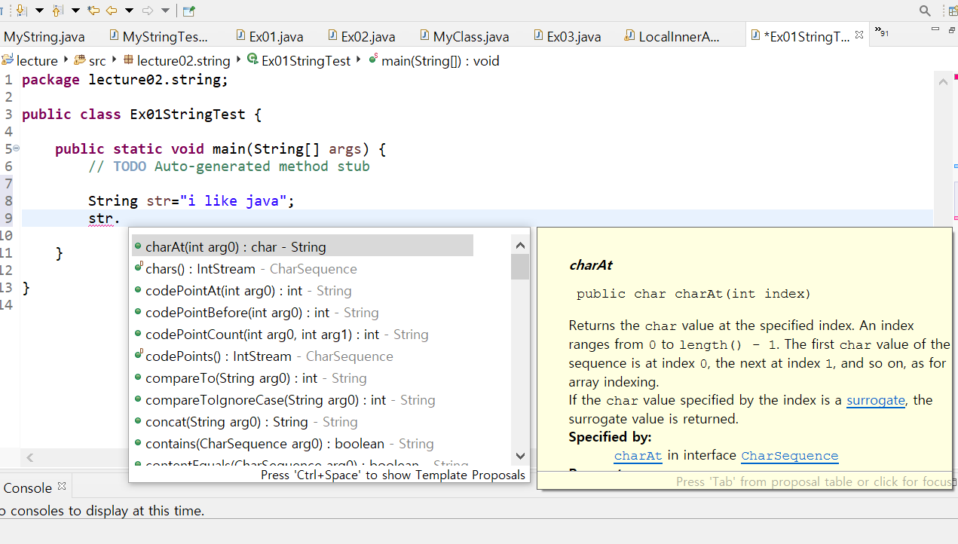

Slide 18
public class Ex01StringTest {
public static void main(String[] args) {
String str="java";
System.out.println(str.charAt(0));
System.out.println(str.compareTo("java"));
System.out.println(str.equals("java"));
}
}
메서드실행결과
결과값 예상하기

Slide 19
객체 멤버 접근
. 연산자
클래스형으로 생성된 객체의
멤버를 접근할때 사용

Slide 20
public class Circle {
private int radius;
private String name;
public Circle()
{
}
public Circle( int m_radius , String m_name)
{
radius= m_radius;
name = m_name;
}
public double getArea( )
{
return 3.14*radius*radius;
}
|

Slide 21
public static void main(String[] args)
{
Circle pizza = new Circle(10,"자바피자" );
Circle pizza1 = new Circle(20,"자바피자중" );
Circle pizza2 = new Circle(30,"자바피자대" );
System.out.println( pizza.getArea() );
System.out.println( pizza1.getArea() );
System.out.println( pizza2.getArea() );
}
}

Slide 22
double getArea( ★ ){
return 3.14*radius*radius
}
코드영역
데이타영역
(static)
100번지
heap
10
“자바피자”
20
“자바피자중”
30
“자바피자대”
Circle pizza = new Circle(10,"자바피자" );
Circle pizza1 = new Circle(20,"자바피자중" );
Circle pizza2 = new Circle(30,"자바피자대" );
System.out.println( pizza.getArea( ) );
System.out.println( pizza1.getArea( ) );
System.out.println( pizza2.getArea( ) );
500번지
600번지
700번지
스택(stack)
500번지
600번지
700번지
pizza
pizza1
pizza2

Slide 23
double getArea( Circle this ){
return 3.14*radius*radius
}
코드영역
데이타영역
(static)
this
100번지
heap
Circle pizza = new Circle(10,"자바피자" );
Circle pizza1 = new Circle(20,"자바피자중" );
Circle pizza2 = new Circle(30,"자바피자대" );
System.out.println( pizza.getArea( pizza ) );
System.out.println( pizza1.getArea( pizza1 ) );
System.out.println( pizza2.getArea( pizza2 ) );
10
“자바피자”
20
“자바피자중”
30
“자바피자대”
500번지
600번지
700번지
스택(stack)
500번지
600번지
700번지
pizza
pizza1
pizza2

Slide 24
캡슐화 도구
클래스 문법 제공 (데이터 + 매서드 ) , this 제공됨
접근제어자 문법
생성자 문법

Slide 25
캡슐화로 얻는것
구조화된 데이터의 종속적인 함수들의 변경 작업이 편리해짐
:
구조화된 데이터 와 그 데이터를 사용하는 함수를 묶기 때문에
구조화된 데이터의 변경에 대한 유지 보수가 쉽다.
(에러의 범위가 클래스 내에 집중)
2. 데이터보호 (정보은닉)
(외부에서 의도, 실수등 데이터의 변경을 요청하는 작업이 완전히 배제됩니다.)

Slide 26
1. 접근제어자
접근제어자로 캡슐화 구현
정보은닉
private
default
public
protected

Slide 27
2. 생성자(constructor)
목적: 멤버변수의 초기값 설정
생성자의 이름은 클래스이름과 동일하다.(리턴형을 쓰지 않는다. 주의 할 것)
생성자를 만들지 않으면 기본생성자를 하나 만들어 준다.
생성자는 여러 개 작성할 수 있다.( 생성자 오버로딩)
생성자는 new를 통해 객체 생성시 한 번 만 호출된다.
생성자에는 리턴타입을 지정할 수 없다.
생성자를 하나라도 만들게 되면 디폴트(기본)생성자가 제공되지 않는다
=>별도의 기본 생성자를 만드는 것이 좋다.
규칙

Slide 28
생성자로 값을 초기화 하는 의미
생각해 보자
데이타보호, 캡슐화(정보은닉)
객체가 생성될 때 단 한번 값 설정
객체의 값이 실수에 의해 변경되지 않도록 하겠다

Slide 29
class Score{
private int kor;
private int eng;
private double avg;
public Score() { }
public Score(int p_kor, int p_eng)
{
kor=p_kor;
eng = p_eng;
}
public void input (int p_kor, int p_eng )
{
kor=p_kor;
eng = p_eng;
}
public double getAvg( ) {
int total = kor+ eng;
avg= total/2.0;
return avg;
}
}
생성자를 두는 이유?
class Program{
public static void mian(String[] args)
{
Score s = new Score(10,10);
Score s1 = new Score();
s1.input(10,10);
}
}

Slide 30
생성자 오버로딩 (overloading)
매개변수가 다른 같은 이름의 생성자 작성하는 것
매서드 오버로딩 (overloading)
매개변수가 다른 같은 이름의 매서드 작성하는 것

Slide 31
객체지향의 캡슐화
데이터 변수는 감추겠다.
필요한 서비스(기능을)를 제공하겠다

Slide 32
변수는 데이터가 보호 되나요?
int su=10;
su=5;
객체는 데이터가 보호 되나요?
class A{
private int su;
public A(int p_su){
su=p_a;
public double squre(){
return su*su ;
}
}
A a = new A(5);
a.su = 10 ;
a.squre();
생성자가 한 번만 호출되는이유?
알겠나요?

Slide 33
성적처리를 위한 객체 모델링
학생
학생
이름
국어점수
영어점수
총합계
평균
학점
속성 (값) ,Field
변수
김태희
아이린
송혜교
객체
객체
객체
총점구하기
객체
전지현
현실세계
평균구하기
학점구하기
연산(기능)
Method
관련있는 data 와 기능을 묶어서 관리하겠다.
<실세계에 존재하거나 생각할 수 있는 것을 객체라고 한다.>
독립적으로 존재하는 유,무형의 실체이다

Slide 34
클래스명
클래스명
데이터(속성)
멤버변수
(인스턴스변수)
생성자
기능(연산)
메서드

Slide 35
객체
캡슐화 모습
객체의 내부(데이터+기능)을 감춰진 채로 외부(공개된) 단순 inferface을 통해 객체를 이용할 수 있도록 한 것(캡슐화)
=>
접근지정자, 생성자를 이용
캡슐화 구현
데이타
공개된 interface
메소드
메소드
메소드
외부에서 접근할 수 있는 통로

